Slide 1
\
가정용 AI? or 기업용 AI?
TEAM GAN
이재준 , 이정민, 정창종

Slide 2
PPT PRESENTATION
-딥러닝(Deep Learning)이란?
딥러닝(Deep Learning)이란 여러 층을 가진 인공신경망(Artificial Neural Network, ANN)을 사용하여 머신러닝 학습을 수행하는 것으로 심층학습이라고도 부릅니다. 따라서 딥러닝은 머신러닝과 전혀 다른 개념보단 머신러닝의 한 종류라고 할 수 있습니다.
-딥러닝 (Deep Learning) vs 머신러닝 (Machine Learning)
딥러닝과 머신러닝의 가장 큰 차이점은 바로 기계의 자가 학습 여부로 볼 수 있습니다.
따라서 딥러닝이란 기계가 자동으로 대규모 데이터에서 중요한 패턴 및 규칙을 학습하고, 이를 토대로 의사결정이나 예측 등을 수행하는 기술로 정의내릴 수 있습니다.

Slide 3
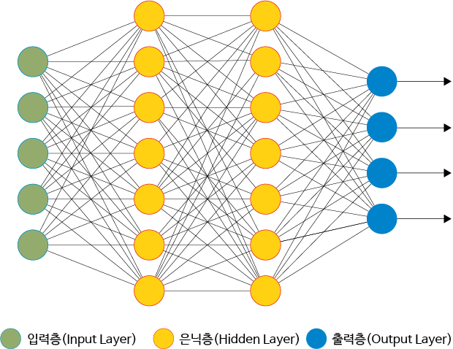
PPT PRESENTATION
-인공신경망(Artificial Neural Network, ANN)
딥러닝에서 가장 기본이 되는 개념은 바로 신경망(Neural Network)입니다.
신경망이란 인간의 뇌에서 뉴런의 연결 구조를 본떠 만든 네트워크 구조를 인공신경망(Artificial Neural Network, ANN)이라고 부릅니다.

Slide 4
PPT PRESENTATION
▶딥러닝 기본구조
1)컨볼루션넷(CNN)
2)딥빌리프넷(BBN)
3)딥하이퍼넷(BHN)

Slide 5
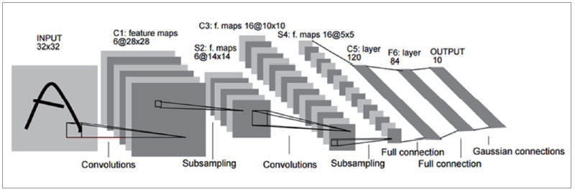
PPT PRESENTATION
1.컨볼루션넷(CNN)
감독학습, 입력데이터를 변별하기 위한 변별적 학습
장점: 패턴 분류 성능 우수
단점: 모델로부터 샘플 생성 불가

Slide 6
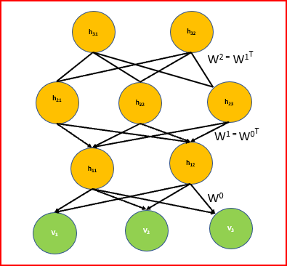
PPT PRESENTATION
2.딥빌리프넷(DBN)
무감독학습, 입력데이터를 재생성 하는 생성적 학습
장점: 모델로 부터 새로운 샘플 생성, 데이터 압축
단점: 층간 완전 연결구조로 패턴 분류 적용시 분류 성능 낮음

Slide 7
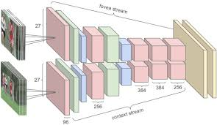
PPT PRESENTATION
3.딥하이퍼넷(DHN)
무감독학습 생성모델, 층간 다양한 부분 연결하는 커널들을 자동으로 자기조직 원리에 의해 찾는다
장점: 모델로 부터 새로운 샘플 생성, 유용한 빌딩블록 찾음
단점:많은 메모리 및 컴퓨팅 파워 요구

Slide 8
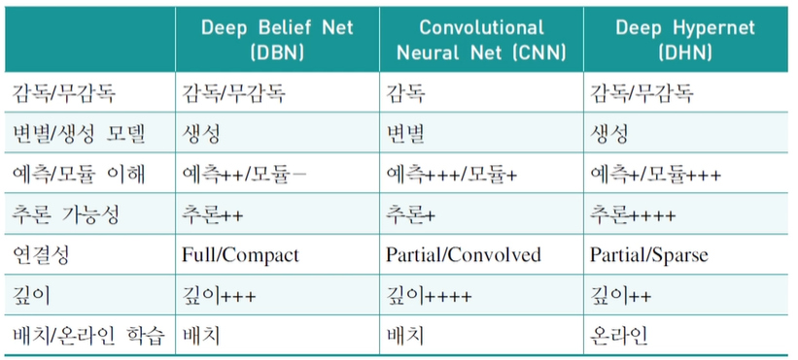
PPT PRESENTATION
-No-Free-Lunch Theorem
특정 계열의 문제를 잘 푸는 알고리즘은 다른 문제는 잘 풀지 못할 수 있음
다양한 딥러닝 모델이 필요한 이유

Slide 9
PPT PRESENTATION
▶복합 딥러닝 구조의 종류
1)딥강화학습모델(DQN)
2)순환신경망모델(RNN)
3)종단학습모델(N2N)
4)대립학습모델(GAN)
5)잔차학습모델(ResNet)
6)메모리넷모델(MemNet)

Slide 10
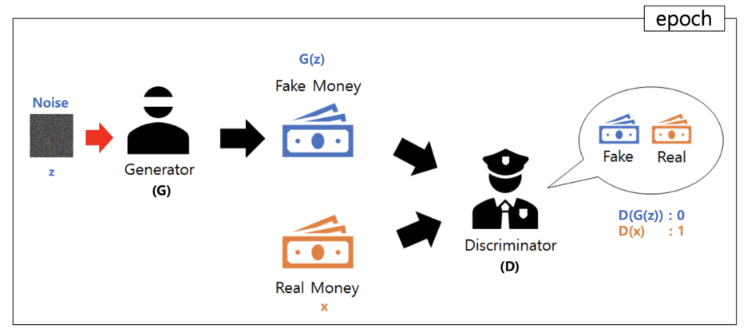
PPT PRESENTATION
▶대립학습모델, GAN(Generative Adversarial Network)이란?
게임 이론에 기반, 가짜 이미지를 만드는 Generator와 가짜와 진짜를 구별하는 Discriminator가 마치 게임과 같이 서로 경쟁하며 학습하는 모델
위조지폐 게임

Slide 11
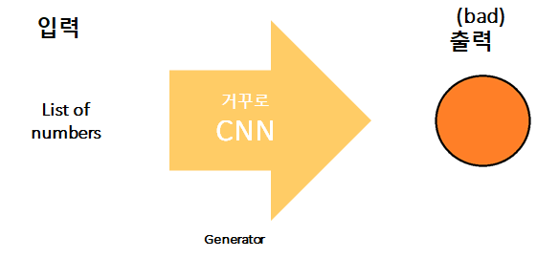
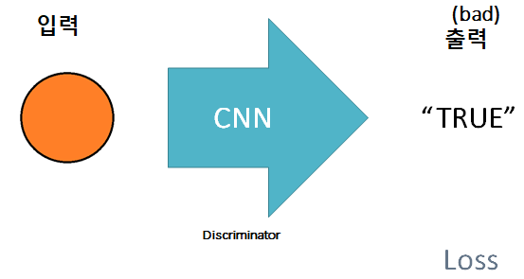
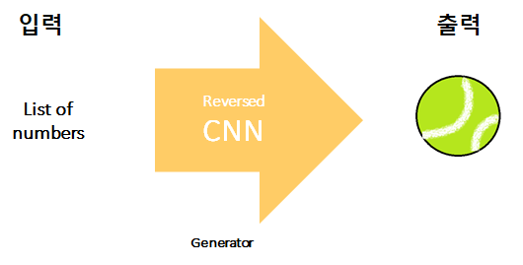
PPT PRESENTATION
Discriminator은 사물을 인식하는 네트워크이고
Generator은 이미 있는 데이터를 가지고 새로운 이미지를 생성하는 네트워크
테니스공의 데이터가 많지 않을 때 Generator는 잘못된 것을 출력
Generator의 잘못으로
Discriminator도 잘못된 것을 사실이라고 출력
이때 잘못된 것과 테니스공의 차이를 손실함수로 설정한다.
손실함수는 실제 공과 이만큼 틀렷다. 라는 정보를 가진다.
이 정보를 다시 Generator과 Discriminator에게 전달해주어 피드백하도록 한다.
결론으로 오른쪽 그림과 같이 Generator이 테니스공을 만든다.

Slide 12
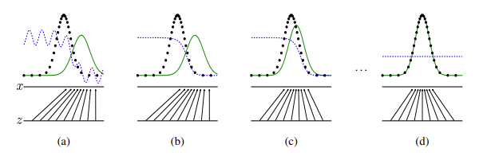
PPT PRESENTATION
GAN의 학습과정을 도식화하면 위와 같다. 녹색 실선으로 표현된 가짜이미지(by Gernerator)는 학습이 진행될수록 검정색 점선으로 표현된 실제이미지와 유사한 그래프를 만든다.
보라색 점선을 표현된 Discriminator는 Generator의 정확도가 높아지면, ½로 수렴한 값을 가지게 된다.
이는 Generator는 실제이미지와 동일한 데이터를 생성하여 Discriminator이 가짜와 실제를 구분할 수 없기 때문에 ½가 되는 것이다.

Slide 13
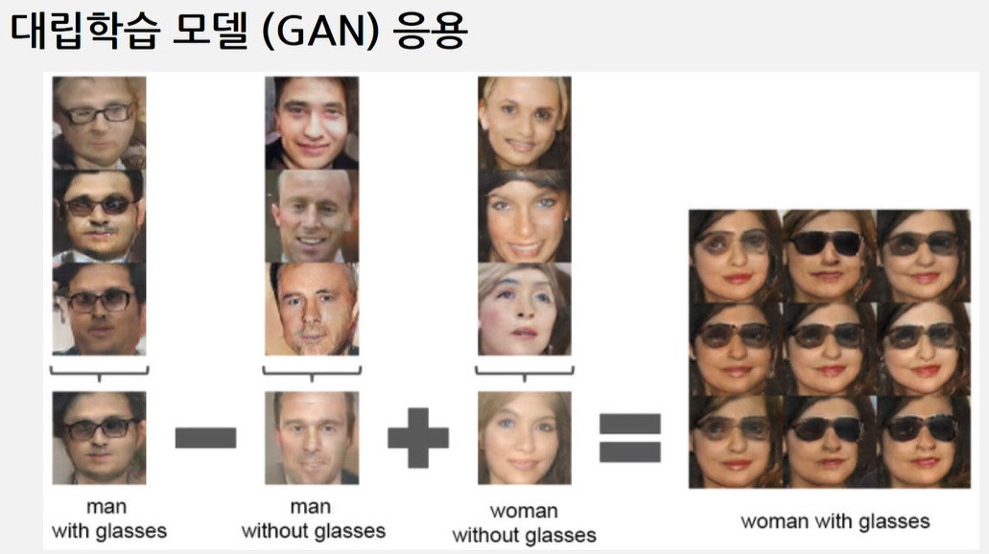
GAN의 가치

Slide 14
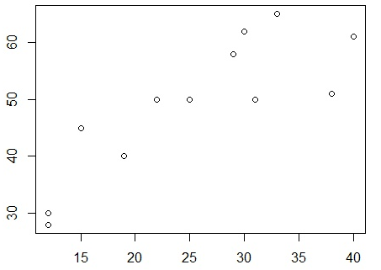
PPT PRESENTATION
▶프로젝트 목표
-GAN 각 구성요소를 변경하며 작동 시간 및 성능(정확도)을 비교하여 시각화
-가정용 AI를 겨냥한 의도적인 성능 다운으로 기대해볼 수 있는 컴퓨팅 파워 부족 해소 능력이 가장 좋은 모델 추출
-기업용 AI를 겨냥한 가장 높은 수준의 정확도 혹은 성능을 보이는 모델 추출
가정용
기업용
성능
작동시간

Slide 15
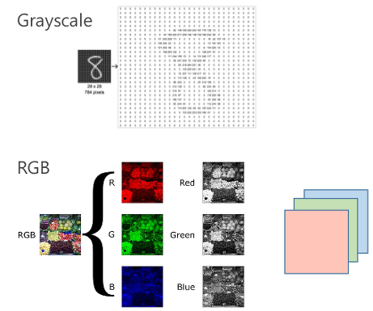
PPT PRESENTATION
-텐서플로우(Tensorflow) 란?
-구글(Google)에서 만든 딥러닝 프로그램을 쉽게 구현할 수 있도록 다양한 기능을 제공해주는 라이브러리
-Tensor(텐서)란 딥러닝에서 데이터를 표현하는 방식
-행렬로 표현할 수 있는 2차원 형태의 배열을 높은 차원으로 확장한 다차원 배열
-텐서 형태의 데이터들이 딥러닝 모델을 구성하는 연산들의 그래프를 따라 흐르면서 연산 진행

Slide 16
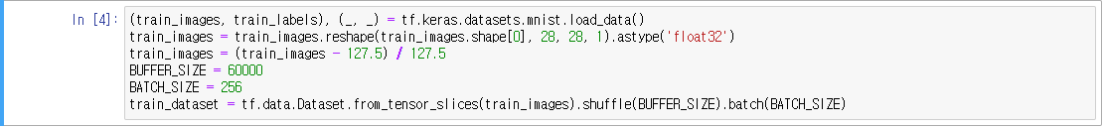
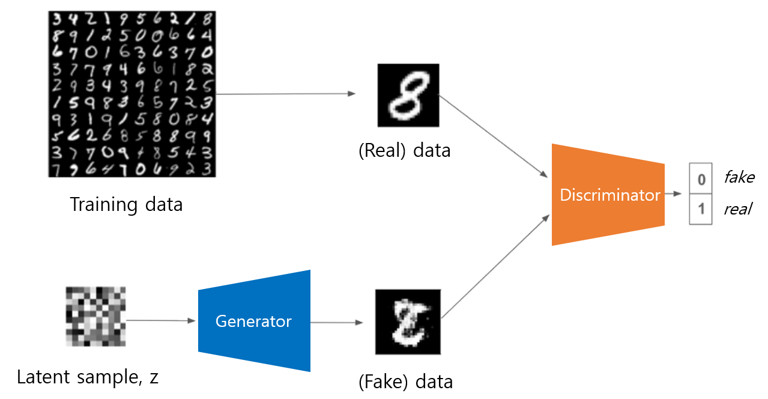
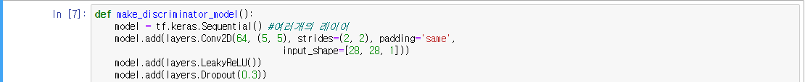
PPT PRESENTATION
▶tf.keras.dataset
케라스에서 불러온 데이터셋을 [-1, 1]로 normalize
▶Train_dataset
60000개 단위로 섞고 256개의 샘플 단위마다 모델의 가중치를 업데이트
▶tf.keras.Sequential
여러 개의 레이어의 목록을 Sequential 생성자에 전달, Sequential 모델 만들기

Slide 17
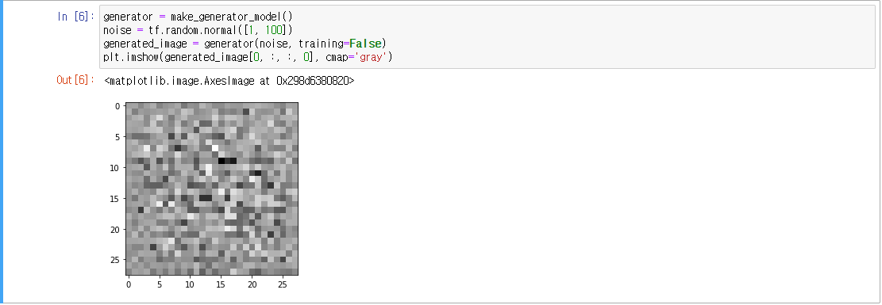
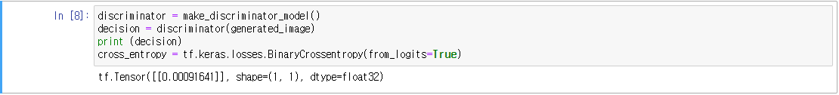
PPT PRESENTATION
▶tf.random.normal
정규 분포를 통한 난수를 노이즈로 두고 Generator 함수 통한 이미지 생성
▶tf.keras.losses.Binarycrossentropy
이미지 분류가 가능하도록 loss 함수를 이용한 새로운 Discriminator를 정의
Discriminator는 해당 생성 이미지를 보고 판단!

Slide 18
PPT PRESENTATION
손실함수(목표함수, 수식변경)
Generator는 D(G(z))를 최대화. Discriminator는 D(X) 최대화, D(G(z)) 최소화
Discriminator는 함수값이 최대가 되는 방향으로 학습합니다.
잘 훈련된 Discriminator
실제 이미지는 1에 가까운 값
가짜 이미지는 0과 가까운 값
logX 는 0≤X≤1의 범위에서 -∞ ~ 0의 값을 가집니다.
logD(x)와 log(1-D(G(z))) 모두 0을 최대값으로 가집니다.
두 값의 합으로 표현되는 손실함수 역시 -∞ ~ 0을 범위로 갖습니다.

Slide 19
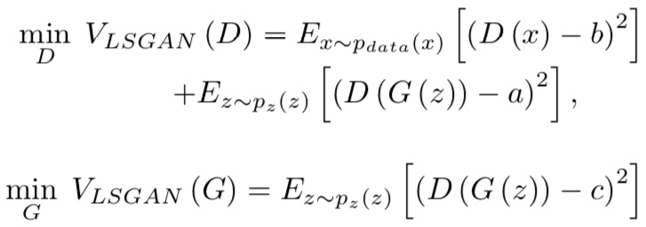
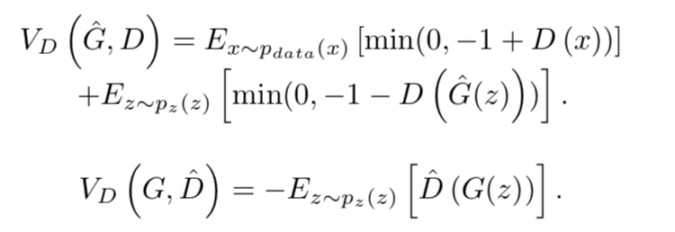
PPT PRESENTATION
▶LSGAN
▶Hinge loss based GAN

Slide 20
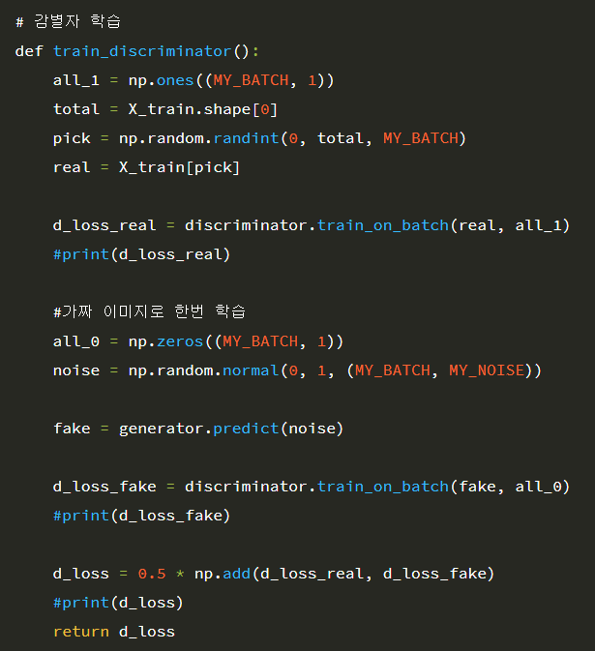
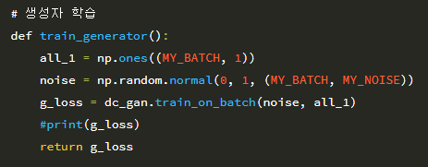
PPT PRESENTATION
Discriminator가 학습하는 코드
Generator가 학습하는 코드

Slide 21
\
Q&A

Slide 22
감사합니다.

